Slide 1



Slide 2


一例重症肺炎呼吸衰竭病例诊治分享

Slide 3

● 病例简介
摘要
1.独特性：患者为CRAB及CRKP合并感染，感染重病情进展迅速。
2.背景：患者基础病多、消瘦、营养及免疫功能差，短时间内出现感染加重、呼吸衰竭。依拉环素迅速控制感染

Slide 4
● 患者基础信息
1.人口学信息：男，60岁，聊城，职员
2.主诉：间断胸闷憋气伴意识障碍3月余
3.既往史：2014年诊断食管癌，行食管癌根治手术，术后给予同步放化疗（具体描述不详）。2014年9月、2014年12月两次因“胸壁脓肿”于我院胸外科治疗，给予“胸壁脓肿切开引流”等治疗，治疗后脓肿愈合，但形成胃胸腔瘘，自瘘口长年有渗液流出，每日换药。2024年6月患脑脓肿在我院住院治疗。2024年5月在我院诊断肺结核，规律抗结核治疗半年停药。

Slide 5
● 入院后检查
1.体格检查：
T36.6，P89次/分，R18次/分,Bp96/62mmHg
神志清，精神差，消瘦貌，营养不良，全身皮肤黏膜无黄染，口唇无发绀，气管居中，气管切开状态，胸廓对称，左侧胸壁见瘢痕及瘘口，有渗液，双肺呼吸动度均等，叩诊呈清音，双肺听诊呼吸音粗，未闻及明显干湿啰音。心前区无异常隆起，心率89次/分，各瓣膜听诊区未及病理性杂音。腹部平坦，腹肌无紧张，无压痛及反跳痛。双下肢无水肿。右侧肢体肌力2级，左侧肢体肌力5级，四肢肌张力减低，右侧巴氏征阳性。
2.辅助检查：
2025.3.18胸片：双肺纹理增多，双肺散在片状密度增高影。

Slide 6
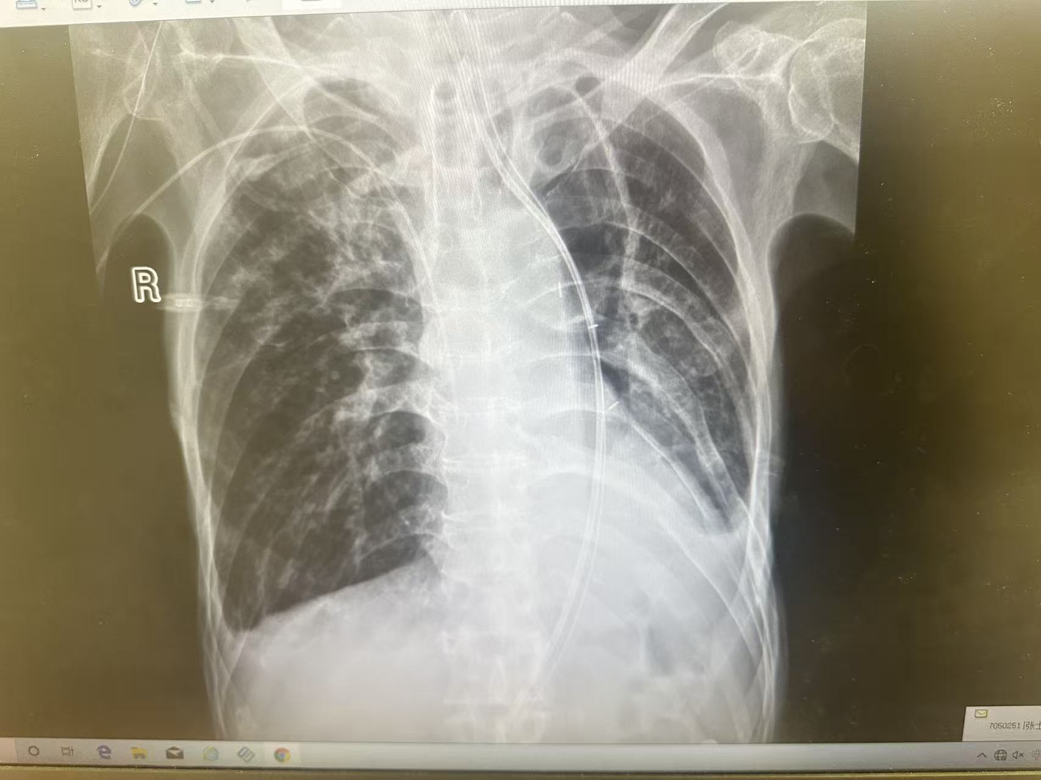
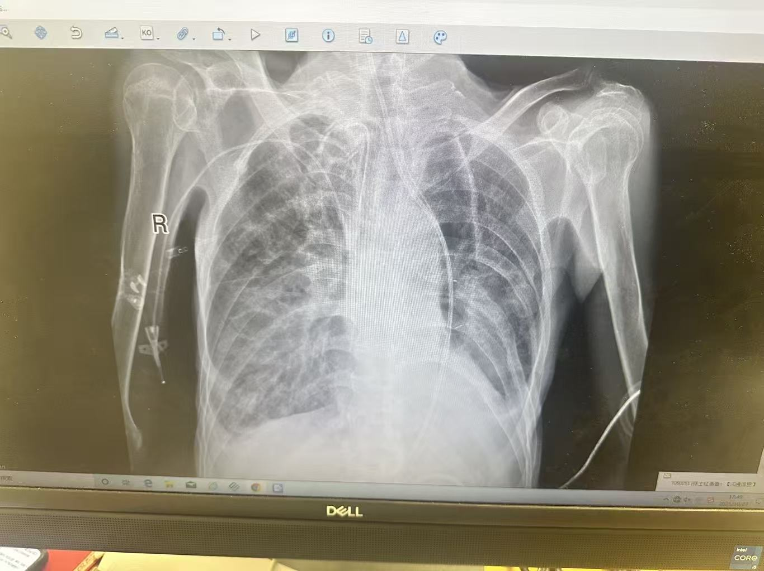
● 入院后检查
3.影像学检查：
刚入院胸片
3.28病情加重

Slide 7
● 诊断评估
诊断评估
1.初步诊断：1.脑出血恢复期
偏瘫
言语障碍
2.双肺炎
3.气管造口状态
4.食管癌术后
5.胃胸腔瘘
6.陈旧性肺结核
2.诊断依据：痰培养为CRAB CRKP
3.鉴别诊断：肺恶性肿瘤，肿瘤标志物阴性 痰细胞学未查到癌细胞

Slide 8
● 治疗过程
1.药物：初始治疗：营养支持肢体康复、吞咽功能训练化痰、间断气管镜引流痰液、护胃、奥曲肽减少胃液分泌
后于3月21日加用美平1g 静滴q8h➕替加环素100mg q12h。
2.手术：无

Slide 9
● 治疗过程
3.微生物/病理结果：痰培养：广泛耐药的CRKP及CRAB
4.方案调整：3.28停用美罗培南和替加，加用头孢他定阿维巴坦和依拉环素
5.指标追踪：体温、影像学、感染指标

Slide 10
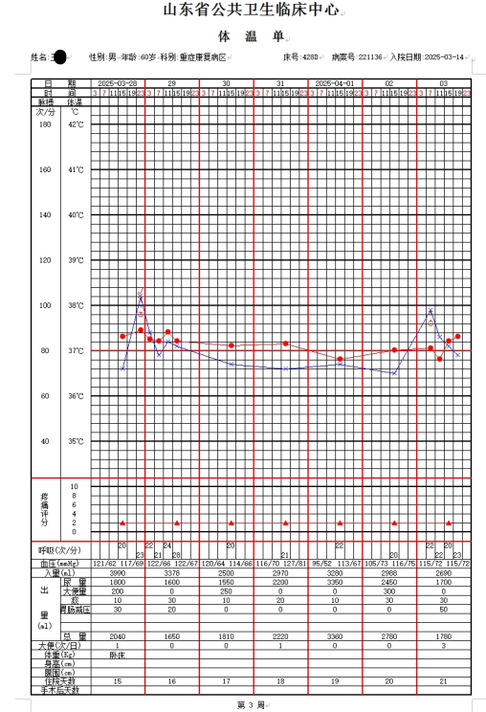
● 治疗过程
3.时间轴记录:(折线图)

Slide 11

● 诊疗体会
1.疗效评价：本例患者应用依拉环素后感染迅速得到控制，达到临床治愈。
2.局限性：无
3.结论：及时选用合适的抗菌药物，有利于感染的及时控制。

Slide 12
感谢观看
敬请指导

